Slide 1
Государственное бюджетное учреждение дополнительного образования Центр
дополнительного образования «ЭкоМир» Липецкой области
­­­­­­­­­
дополнительная общеразвивающая общеобразовательная программа естественнонаучной направленности
«Учим химию»
Тема: Графит. Состав цветных карандашей. Пигменты. Виды красок. Процесс изготовления красок. Воски и масла, применяющиеся в живописи.
(1 год обучения)
Группа 3
20.05.2020
18:20-19:00 19:10-19:50
Форма реализации программы – очная;
Год обучения – первый;
Возраст учащиеся – 13-15 лет.
Составитель:
Негуляев Е.В.,
педагог дополнительного образования.
Липецк – 2020

Slide 2
Краска состоит из следующих компонентов:
Связующий элемент
Цветной пигмент
Наполнитель
Растворитель
Добавки

Slide 3
Что такое связующий элемент ?
Связующий элемент это жидкая среда или раствор, который формирует пленку во время высыхания краски.
Высыхание/кристаллизация осуществляется:
A. Испарение растворителя/воды (физическое высыхание, химическая реакция).
B. Испарение растворителя и химическая реакция происходят во время высыхания краски. (химическое высыхание/кристаллизация).

Slide 4
Свойства краски зависят от связующего элемента.
Указывает на тип краски
Связывает пигменты и наполнители в сухой остаток
Обеспечивает адгезию к поверхности
Обеспечивает водо-, химическую, ультрафиолетовую устойчивость и устойчивость к растворителям

Slide 5
Сухой связующий элемент
состоит из больших молекул
Большие молекулы обеспечивают:
a) Хорошую механическую устойчивость
b) Хорошую химическую устойчивость
Связующий элемент физического высыхания:
Большой размер молекул до начала высыхания
Связующий элемент химического высыхания:
Большие молекулы формируются при высыхании

Slide 6
Главные группы связующих элементов
Связующие элементы распределяются в зависимости от:
Процесс высыхания
Механизм кристаллизации

Slide 7
Различные типы высыхания
Высыхание окислением
Физическое высыхание
Химическое высыхание
высыхание под действием инфракрасных/ультрафиолетовых лучей

Slide 8
Пигменты, примеры
Цветопередающие пигменты
(прозрачные / непрозрачные):
Неорганические ; красный, желтый,
коричневый, черный
Органические, все цвета
Диоксид титана (белый)
Антикоррозионные пигменты:
Красный свинец
Цинк
Хромат цинка
Фосфат Цинка
Пигментный наполнитель
Тальк
Сульфат бария
Доломит

Slide 9
ПКК: Пигмент - Количество - Концентрация Определение
Количество пигмента относительно
количества неиспарившегося вещества
(сухой остаток)
Неиспаряющееся вещество: пигмент и связующий элемент
Отношение обычно выражается в процентах.

Slide 10
Глянцевость краски зависит от ПКК (Пигмент - Количество - Концентрация )
Связ. Эл-т
Глянцевая
ПКК 15 -25
Цветной
пигмент
Наполнитель
Полуматовая
ПКК 30 - 40
Матовая
ПКК 35 - 50

Slide 11
Растворители / Разбавители
Растворяет связующий элемент
Понижает вязкость
Дает возможность нанесения кистью, валиком, безвоздушным распылением

Slide 12
Растворители / Разбавители,
Пример
Вода
White Spirit
Ксилен
Толуол
Кетон
Гликоль
Спирты
Химически активные растворители

Slide 13
Обычно используемые растворители
Гидрокарбоны
(состоит из водорода и углевода)
Ароматический:
Ксилол
Толуол
Бензол
3-метилбензол
Алифатический :
White Spirit
керосин

Slide 14
Другие растворители
Спирты : Этиловый спирт, Пропиловый спирт,
Изопропиловый спирт, Бутиловый спирт
Эфиры : Этилацетат, Бутилацетат
Эфирные спирты : Этиленгликоль, Моноэтилгликоль Эфир (Целлюлозный)
Керосин : Метилэтилкетон (MEK), Метилизо бутилкетон(MIBK), Ацетон

Slide 15
Растворитель или разжижитель
Растворитель
Чистый или смешанный
Полностью растворяет связующий элемент (образует раствор)
Разжижитель
Чистый или смешанный
Не растворяет связующий элемент
(образует “смесь”)
Используется вместе с растворителями

Slide 16
Разбавитель
Чистый или смешанный
Используются при уменьшении вязкости
Обычно смесь растворителя и разжижителя

Slide 17
Добавления разбавителя
Время испарения разбавителя будет влиять на качество краски:
Время высыхания
Свойства пленкообразования
Качество пленки
Большинство красок поставляемых производителем
готовы к нанесению.
Никогда не добавляйте лишний растворитель в краску
это может привести к негативным последствиям.

Slide 18
Добавки
Смачивающий агент
Против пенообразования
Против осадки
Против образования корки
Против прогибания
Катализатор
Поглотитель ультрафиолета
и т.д.

Slide 19
Защита
Для защиты от коррозии с использованием красок существуют три основных правила:
Барьерный эффект
Ингибиторный эффект
Гальванический эффект

Slide 20
Что влияет на процесс высыхания ?
Относительная влажность, % R.H.
Вентиляция
Температура
Толщина пленки
Количество слоев
Интенсивность испарения растворителя

Slide 21
Климатические требование при проведении
работ по очистке и окраске поверхности
Температура поверхности должна быть минимум
на 3 °C выше точки росы

Slide 22
Что такое химическая устойчивость?
“Свойство защитного покрытия сохранять свою структуру неизменной под воздействием химических активных веществ”

Slide 23
Почему химикаты агрессивны к покрытиям ?
Основными факторами являются:
Размер молекул: Проникновение
(Метанол, вода)
Растворители для органических отвердителей
(Эпокси, винилэстер,полиэстер)
Распадающиеся молекулы отвердителя
(NaOH, Гипохлорит натрия)

Slide 24
Молекулярный размер и Химическая устойчивость
Маленькие молекулы- C₃ и меньше
легкое проникновение в покрытие и обратно
примеры: Метанол, Этанол, Этилацетат, Уксусная кислота
Молекулы среднего размера - C₃ до C₆
Проникновение легче в покрытие
остается в покрытие
пример: Бутанол, Бутилацетат
Большие молекулы - C₆ и больше
не проникают в покрытие
могут быть агрессивными
пример: Бензилхлорид, Бутилоктадеканоат

Slide 25
Характеристики агрессивных химикатов
Агрессивные химикаты обладают:
Коррозийными свойствами
Провоцируют поднятие краски
Имеют высокую температуру
Химически активны (кислоты, щелочи)
Травление

Slide 26
Химический состав и виды акварельных красок. Гуаши. Масляные краски.

Slide 27
Акварель — это водяные краски. Основные качества акварели — прозрачность, мягкость, чистота и яркость цвета. Связующим акварельных красок являются растительные прозрачные клеи — гуммиарабик и декстрин, легко растворимые водой. Акварельные краски содержат также глицерин и сахар, что делает их пластичными. Глицерин удерживает влагу, не дает краскам пересыхать и становиться хрупкими.

Slide 28
Краски делятся на две группы
теплые | холодные
К теплым относятся желтые, оранжевые, красные, коричневые, то есть все краски, которые в основе своей содержат то или иное количество красного или желтого цвета. | К группе холодных — голубые, синие, зеленые, фиолетовые, если в них преобладают холодновато-синие оттенки.
Зеленые, фиолетовые, серые и черные цвета могут быть как холодными, так и теплыми в зависимости от особенностей колера и влияния окружения

Slide 29
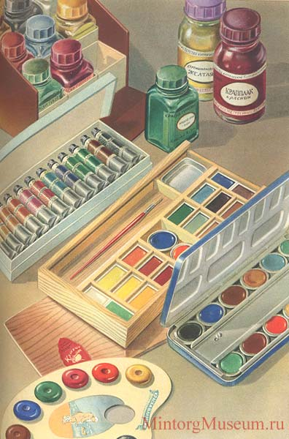
Бывает:
твердая акварель в плитках
полутвердая акварель в кюветах и тубах
жидкая акварель
У каждого вида существует конкретный тип использования

Slide 30
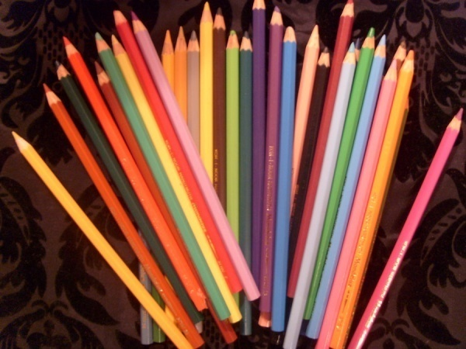
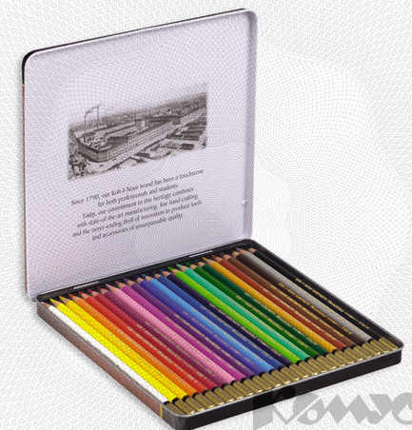
Еще бывают акварельные карандаши и мелки. Вы можете рисовать ими как обычными карандашами или мелками, но как только вы начнёте применять воду, то цвет будет рассеиваться, и вы получите акварельные краски. Акварельные карандаши содержат в себе пигмент, который распадается в воде

Slide 31
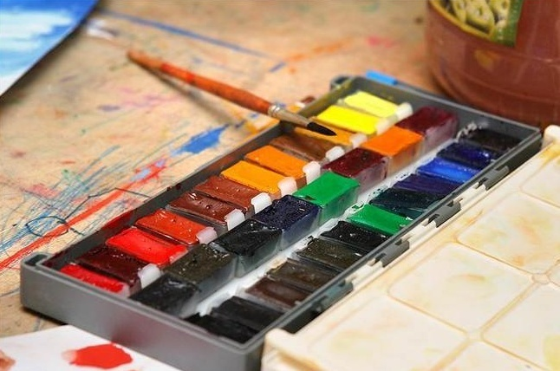
Акварельные краски называются медовыми, потому что их изготавливают с добавлением мёда. Это делают для того, чтобы краски были более пластичными.

Slide 37
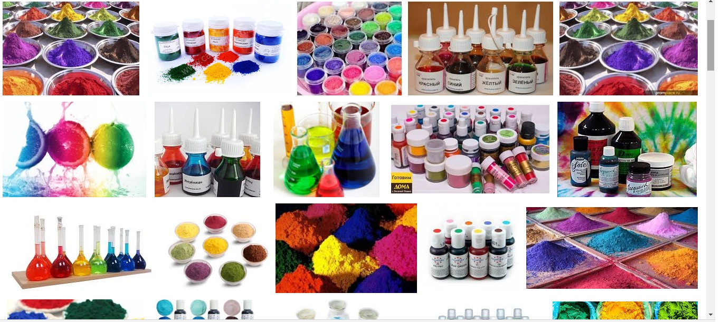
Красители

Slide 38
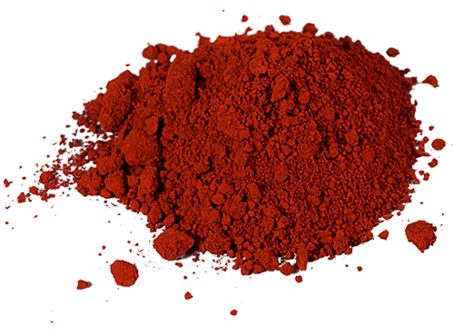
Одно и тоже или нет?
Термины "краситель" и "пигмент" часто используют как синонимы.
Они различаются по своей растворимости в красильной среде (растворителе).
Красители растворимы в красильной среде. В процессе окрашивания они проникают внутрь материала и образуют более или менее прочную связь с волокнами.
Пигменты - нерастворимы. В краске они находятся в связующем веществе (олифе, нитроцеллюлозе и пр.). Связь с окрашиваемым материалом обеспечивает связующее.

Slide 39
Краситель
Краситель – это вещество, которое окрашивает конечный продукт, растворяясь в нем, то есть, вступая в химическую реакцию с основой. Он обязательно обладает свойством миграции.
Растворяется в воде!!!
Отличительная способность красителя - способность пропитывать окрашиваемый материал. Например, текстиль, шерсть, бумагу, мех, волосы, кожу, древесину, пищу…

Slide 40
Красители
Красители растворимы в красильной среде (растворителе). В процессе окрашивания они проникают внутрь материала и образуют более или менее прочную связь с волокнами.
Самый известный в повседневной жизни вид красителя – пищевые красители.

Slide 41
КЛАССИФИКАЦИЯ Красителей
искусственные натуральные
(синтетические) • растительные
анилиновые луковая шелуха
• животные
моллюски
Искусственные красители по сравнению с природными менее светостойки.
Для улучшения качества окраски рекомендуется добавлять спирт.

Slide 42
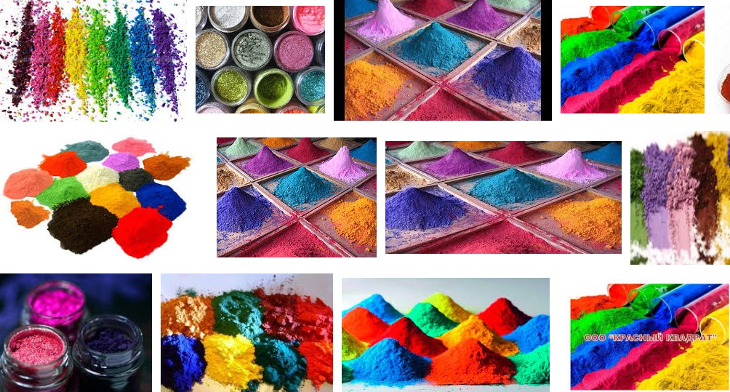
Пигменты

Slide 43
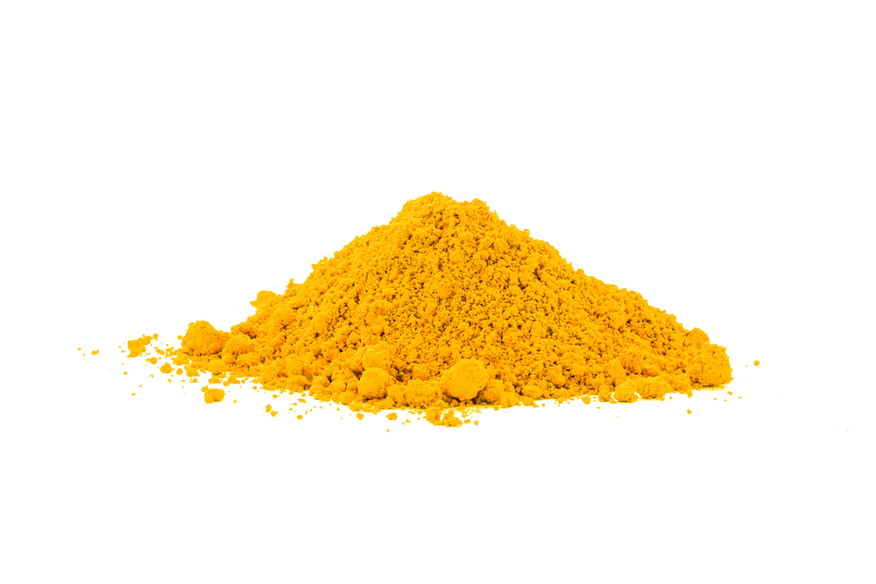
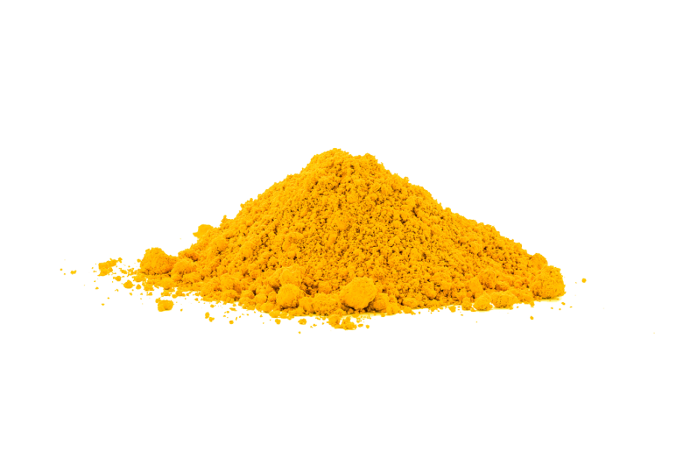
Пигменты. Определение
Пигменты представляют собой тонко измельченные порошки минерального или органического происхождения или приготовленные химическим путем (искусственные), нерастворимые в воде и органических растворителях, но способные равномерно смешиваться с ними, образовывая красочные составы.

Slide 44
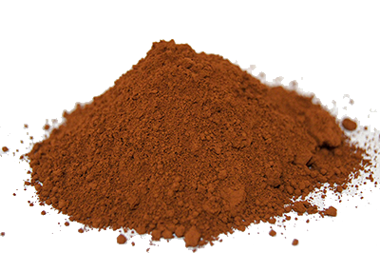
Область применения
Пигменты применяются для изготовления полиграфических, индустриальных, строительных и художественных красок, цветных карандашей, а также для окраски пластических масс, резины, синтетических волокон.

Slide 45
КЛАССИФИКАЦИЯ пигментов
искусственные натуральные
(синтетические) • растительные
хлорофил
• животные
гемоглобин
• минеральные
глина, земля

Slide 46
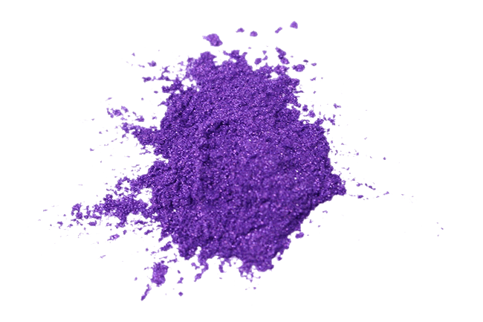
Пигменты в оформ. работах
В художественно-оформительских работах применяют в основном минеральные пигменты, обладающие большой стойкостью к атмосферным, химическим и световым воздействиям, что особенно важно при выполнении наружной наглядной агитации. На основе органических пигментов, которые уступают по прочности минеральным, но обладают достаточной светостойкостью, т. е. не выгорают и не меняют цвета под воздействием солнечных лучей, приготовляются красочные составы для работы внутри помещений.

Slide 47
Наряду с природными и искусственными пигментами и красителями для художественного оформления применяют металлические порошки. Большое распространение получили тонкий порошок металлического алюминия серебристого цвета (алюминиевая пудра), тонкий бронзовый порошок, имеющий вид золотистой пудры.

Slide 48
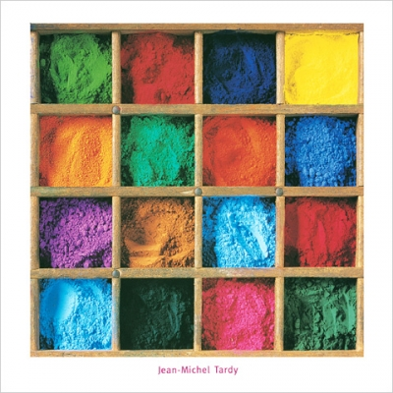
Природные и синтетические красители

Slide 49
Красители
Красители - это цветные органические соединения, обладающие свойством при взаимодействии с различными материалами закрепляться на этих материалах, окрашивая их. Цветность красителей связана с их химическим строением: наличием достаточно протяжённой системы двойных связей, часто включающей гетероатомы. Впервые зависимость цвета и красящих свойств органических соединений от их строения была сформулирована в 1877 году немецким химиком О. Виттом. Согласно этой теории, цвет соединений обусловливается присутствием в них определённых ненасыщенных групп, названных Виттом хромофорами.

Slide 50
Красители

Slide 51
Природные красители
Природные красители – это органические соединения, которые вырабатываются живыми организмами и окрашивают животные и растительные клетки и ткани. Известные с древности природные красители получали главным образом из растений и некоторых животных.

Slide 52
Алифатические и алициклические красители
Данные красители включают каратиноиды, обусловливающие желтую, оранжевую и красную окраски цветов и плодов.

Slide 53
Ароматические красители

Slide 54
Кармин
Краситель кармин имеет тёмно-красный цвет. Действующее начало кармина - карминовая кислота, ее применяют в цитологии.

Slide 55
Гетероциклические красители

Slide 56
Азотосодержащие гетероциклы
К ним относятся наиболее древние природные красители - индиго и пурпур античный.

Slide 57
Меланины
К азотосодержащим гетероциклам относятся также меланины, обычно черные или темно-коричневые пигменты животных, растений и микроорганизмов. У высших животных и человека меланины - основная группа пигментов. У животных меланины придают окраску шерсти, у птиц - оперению, у человека ответственны за цвет глаз, волос, окраску кожи.

Slide 58
Синтетические красители
Синтетические красители – это органические соединения, используемые для крашения различных (преимущественно волокнистых) материалов и изделий, получаемые путём соединения или превращения молекул исходных компонентов. Синтетические красители должны образовывать окраски, устойчивые к различным физико-химическим воздействиям в процессах последовательной переработки окрашенных материалов и при их эксплуатации, например, к обработке горячей водой и насыщение паром, к действию активного хлора, высоких температур (в расплавах полимеров), света, морской воды, к погодным условиям, стирке, глажению, трению в сухом и мокром состояниях.

Slide 59
Производство красителей
В 1771г. действием НNO₃ на индиго получен первый синтетический краситель - пикриновая кислота. Возникновение промышленности синтетических красителей стало возможным лишь после открытия Н.Н.Зининым (1842г.) универсального метода получения анилина и других ароматических аминов. Год 1856 считается датой возникновения промышленности синтетических красителей, названной анилинокрасочной.
Термин “краситель” введен в 1908 г. А.Е.Порай-Кошицем. Производство синтетических красителей - отрасль промышленности тонкого органического синтеза.

Slide 60
Производство красителей
Синтетические красители получают в результате проведения многостадийного химического синтеза из промежуточных продуктов, производимых, в свою очередь, из ароматических и гетероароматических соединений, вырабатываемых угле- и нефтехимической промышленностью. Синтетические красители производят в виде порошков, гранул и жидкостей, в виде растворов.

Slide 61
Химическая классификация синтетических красителей
Нитрокрасители. Антрахиноновые.
ONa
O
С
NaO₃S
NO₂
С
NO₂
O

Slide 62
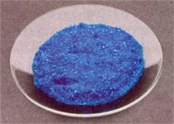
Азокрасители. Арилметановые
красители.
H
HO
N══N──
NH
I
C
X
II
C
X
SO₃Na
NaO₃S
SO₃Na
III
O
X
C

Slide 63
Нитрозокрасители. Сернистые
NO
OH
Кубовые
O
С
С
NH
O
O
HN
С
С
O

Slide 64
Индигоидные красители.
O
H
O
C
N
C
S
I
C
C
II
C
C
N
C
S
C
H
O
O
Фталоциановые красители
N
C
C
N
C
N
C
NH
HN
C
N
C
N
C
C
N

Slide 65
Техническая классификация синтетических красителей
Химическая классификация отражает строение и способы получения красителей, но не отражает их технических свойств и назначения. Между тем для тех отраслей промышленности, которые применяют красители, важно знать их технические свойства, то есть для крашения каких материалов предназначен краситель и в каких условиях его применяют. Поэтому существует вторая классификация красителей – техническая, в которой красители объединены в группы по их техническому назначению.

Slide 66
По технической классификации красители подразделяют на следующие важнейшие группы.
1. Кислотные красители
2. Основные красители
3. Прямые красители
4. Протравные красители

Slide 67
5. Активные красители
6. Кубовые красители
7. Сернистые красители
8. Красители, образующиеся на волокне
9. Красители для меха
10. Красители для кожи и шубной овчины

Slide 68
11. Дисперсные красители
12. Красители жиро- и спирторастворимые
13. Пигменты и лаки

Slide 69
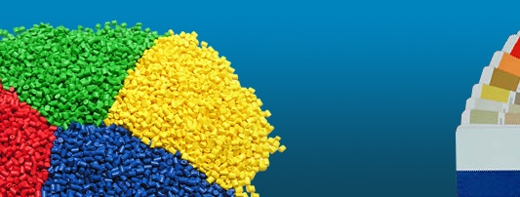
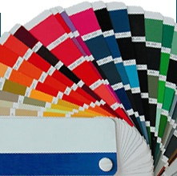
Применение красителей

